Slide 1
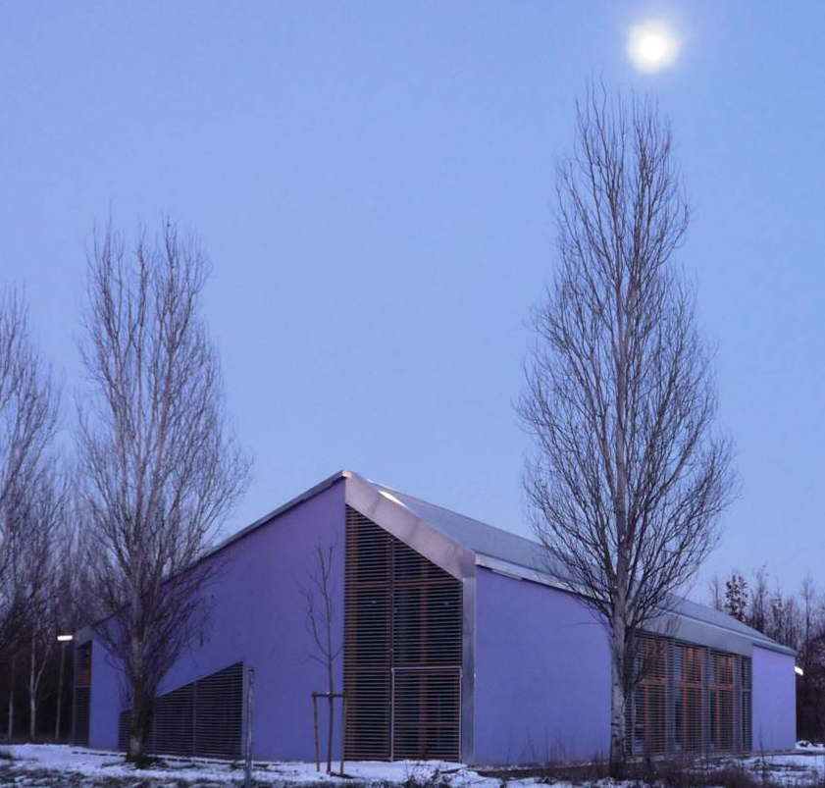
LA PROGRAMMAZIONE EUROPEA 2014 – 2020
Le opportunità
dei fondi europei
per l’efficienza energetica
ing. Piergabriele Andreoli
Alessandria, 25 Maggio 2015

Slide 2
“AESS è una associazione no profit
per lo sviluppo energetico sostenibile
del territorio”
AESS è nata nel 1999 come agenzia territoriale per l’energia all’interno del programma EC SAVE II
è composta da 15 esperti nel settore dell’energia
all’associazione aderiscono solamente enti pubblici, attualmente i soci sono 31
la principale area di attività è la Provincia di Modena, ma opera anche a livello regionale e nazionale.
51 sono le gare di tipo EPC sviluppate
da AESS fino ad oggi.
16
anni

Slide 3
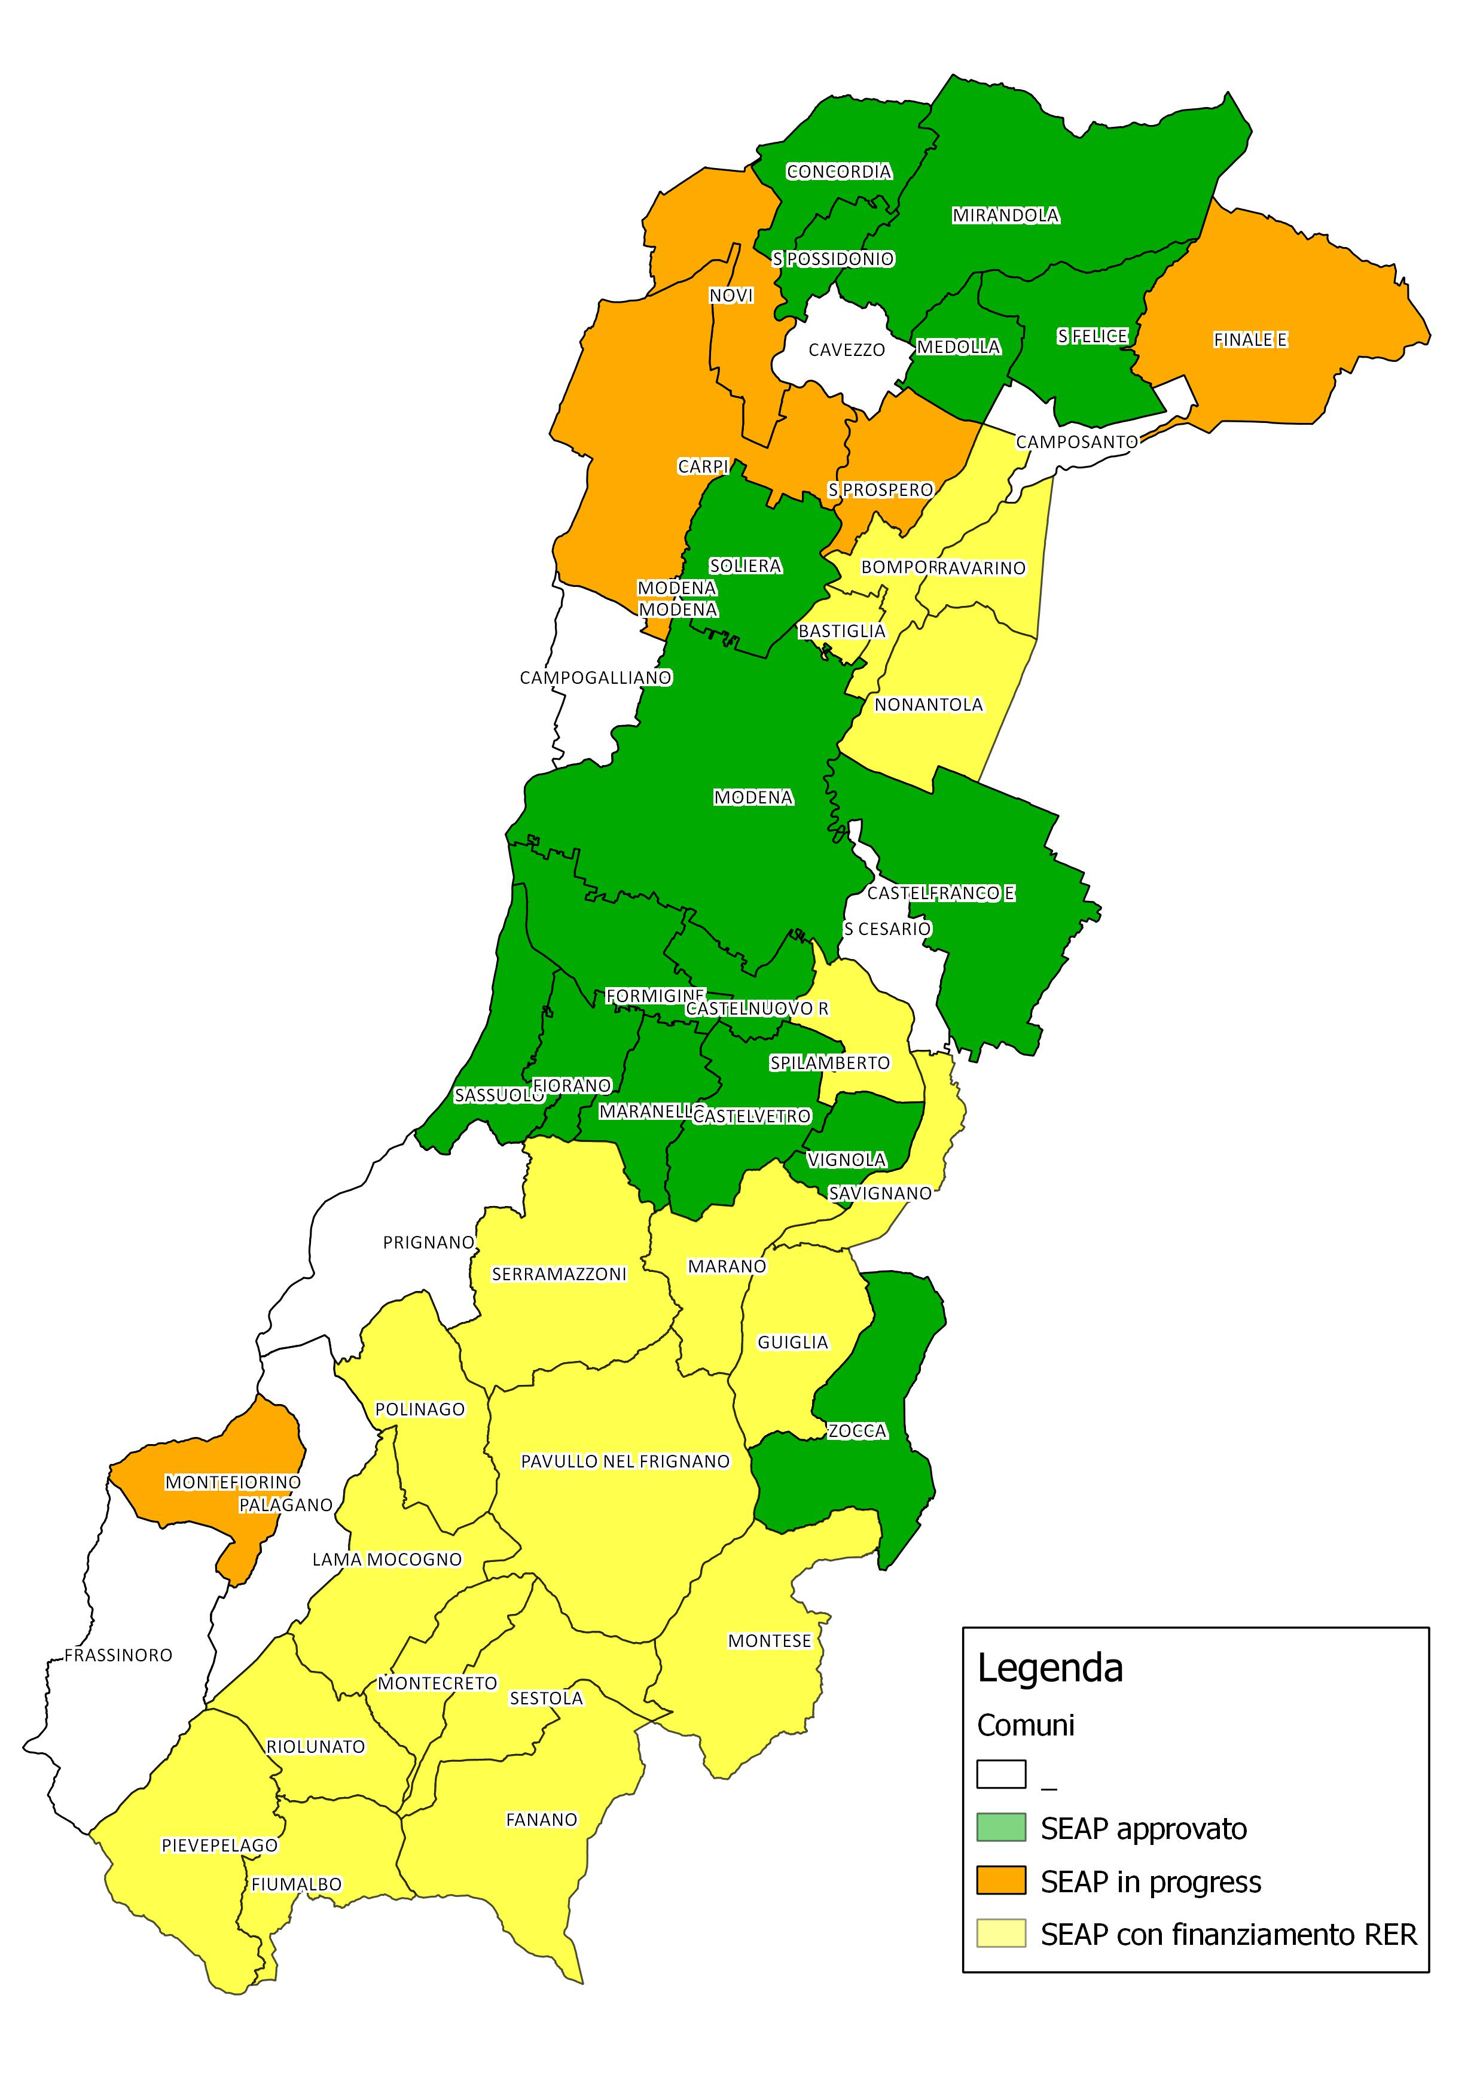


Supporto di AESS per lo sviluppo dei SEAP
(PIANI D’AZIONE PER L’ENERGIA SOSTENIBILE)
40 Comuni Modenesi hanno firmato il Patto dei Sindaci;
16 hanno un SEAP approvato;
5 hanno un SEAP in avanzamento;
19 hanno ottenuto il finanziamento regioanale per predisporlo.

Slide 4
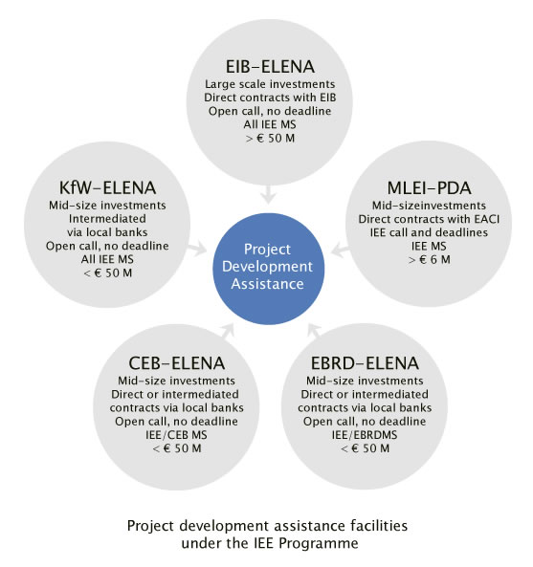
Project development assistance

Slide 5
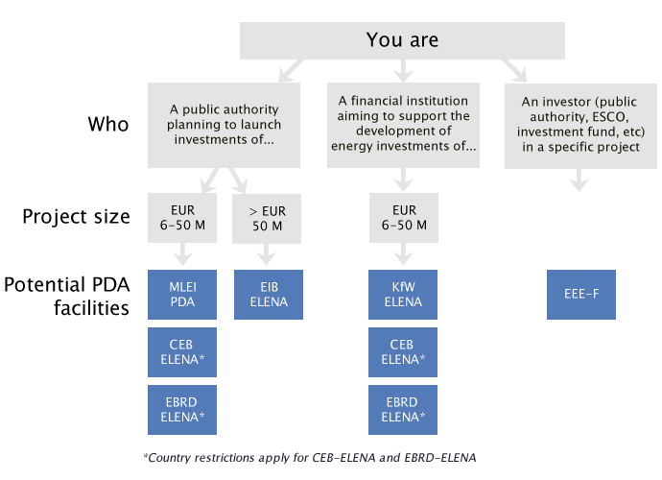
Project development assistance

Slide 6
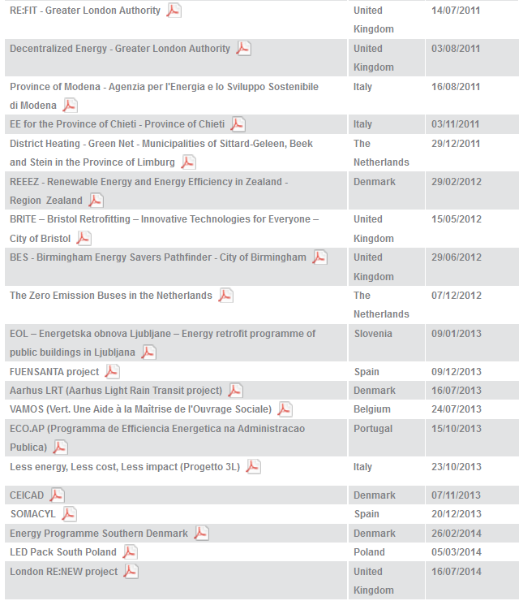
List of ELENA projects financed
http://www.eib.org/products/elena/index.htm

Slide 7
Progetto ELENA-Modena
COS’È ELENA
(European Local ENergy Assistance)
È uno strumento finanziario per l’assistenza tecnica agli investimenti energetici destinata ad aiutare le Autorità Locali a raggiungere gli obiettivi del “20-20-20”, come sottoscritto dal Patto dei Sindaci e presentato nel PAES (Piano di Azione per l’Energia Sostenibile).
È gestito dalla BEI (European Investment Bank) e finanziato per il 90% da budget europeo (programma CIP/EIE) e per il restante 10% dalla Provincia di Modena. Tale fondo perduto va a coprire i costi dell’assistenza tecnica necessaria a preparare i progetti e la pubblicazione di Bandi di Gara per l’assegnazione di lavori e servizi.
SCOPO ed
AMBITI DI APPLICAZIONE
SOGGETTI COINVOLTI E RUOLI
DURATA ed
ENTITÀ DEGLI INVESTIMENTI
PERCHÉ IL SUPPORTO DI ELENA

Slide 8
Progetto ELENA-Modena
COS’È ELENA
SCOPO ed
AMBITI DI APPLICAZIONE
Le applicazioni sono limitate all’efficienza energetica, ovvero a quei interventi che generino risparmio in termini economici ed ambientali nei seguenti ambiti:
Fotovoltaico su copertura di edifici pubblici
Miglioramento dell’efficienza energetica degli edifici pubblici
Risparmio energetico della rete di Pubblica Illuminazione
SOGGETTI COINVOLTI E RUOLI
DURATA ed
ENTITÀ DEGLI INVESTIMENTI
PERCHÉ IL SUPPORTO DI ELENA

Slide 9
Progetto ELENA-Modena
COS’È ELENA
BEI: Gestore del finanziamento europeo.
AESS: Agenzia a cui è stata approvata la candidatura al progetto ELENA e del quale ne effettua il coordinamento tecnico.
Consulenti tecnici: offrono assistenza tecnica per la redazione degli allegati tecnici ai Bandi di Gara sviluppati dall’AESS.
Consulenti legali: offrono assistenza legale nella redazione dei Bandi di Gara sviluppati dall’AESS.
Comuni modenesi: si avvalgono di AESS per la pubblicazione di Bandi di Gara.
Provincia di Modena: beneficiaria di ELENA in qualità di struttura di supporto al Patto dei Sindaci.
Aggiudicatario: impresa vincitrice del Bando di Gara.
SCOPO ed
AMBITI DI APPLICAZIONE
SOGGETTI COINVOLTI E RUOLI
DURATA ed
ENTITÀ DEGLI INVESTIMENTI
PERCHÉ IL SUPPORTO DI ELENA

Slide 10
Progetto ELENA-Modena
COS’È ELENA
Durata: 3 anni
Investimenti stimati per l’efficienza energetica:
54.000.000 €, di cui 22.400.000 € per gli edifici
22.600.000 € per il fotovoltaico
9.000.000 € per la pubblica illuminazione
Budget di sviluppo del servizio (finanziato da ELENA):
1.463.000 €, di cui 550.000 € per gli edifici
226.000 € per il fotovoltaico
215.000 € per la pubblica illuminazione
106.000 € per consulenza legale
etc.
Fattore di leva previsto: 25
(rapporto minimo tra investimenti ed assistenza tecnica fornita)
SCOPO ed
AMBITI DI APPLICAZIONE
SOGGETTI COINVOLTI E RUOLI
DURATA ed
ENTITÀ DEGLI INVESTIMENTI
PERCHÉ IL SUPPORTO DI ELENA

Slide 11
Progetto ELENA-Modena
COS’È ELENA
SCOPO ed
AMBITI DI APPLICAZIONE
Blocco totale degli investimenti per il Patto di Stabilità.
Mancanza di risorse economiche pubbliche per redigere i Capitolati di Gara e tutta la documentazione ad essa correlata.
Mancanza di esperienza in Contratti di Prestazione con garanzia di risultato (EPC) e Partenariato Pubblico-Privato (PPP).
Opportunità di riqualificare un patrimonio a volte obsoleto/ fatiscente sfruttando nuove tecnologie.
Riduzione dei consumi e quindi dei costi energetici del patrimonio pubblico.
Integrazione con i Piani di Azione per l’Energia Sostenibile (PAES).
Sostegno alle attività dei professionisti e delle PMI locali.
SOGGETTI COINVOLTI E RUOLI
DURATA ed
ENTITÀ DEGLI INVESTIMENTI
PERCHÉ IL SUPPORTO DI ELENA

Slide 12
I Contratti EPC
DEFINIZIONI
1. CONTRATTO A RENDIMENTO ENERGETICO

Slide 13
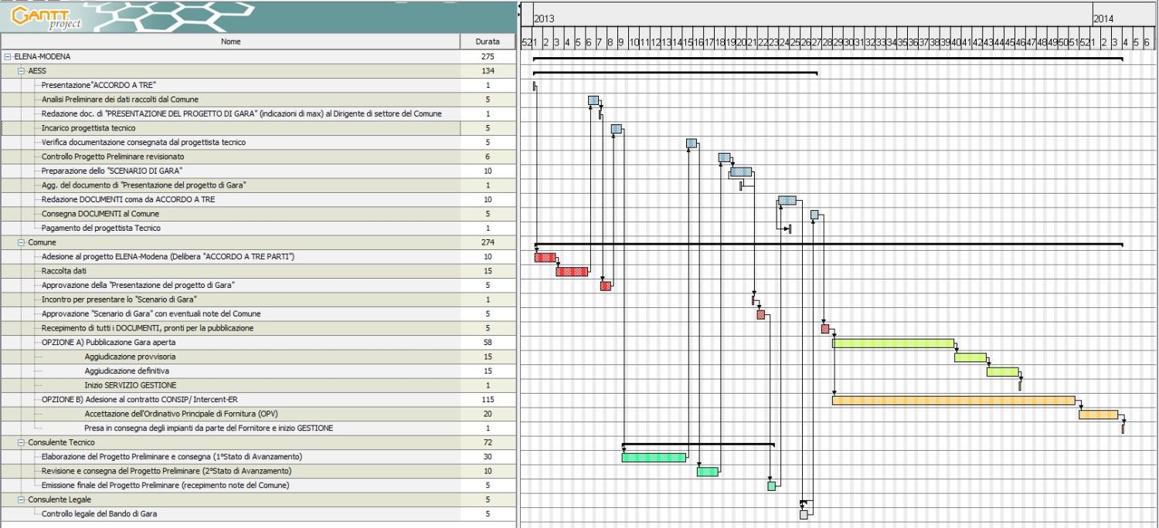
Progetto ELENA-Modena
CRONOPROGRAMMA TIPO DI SVILUPPO DEL PROGETTO ELENA:

Slide 14
Bandi di Gara
sviluppati in ambito ELENA-Modena

Slide 15
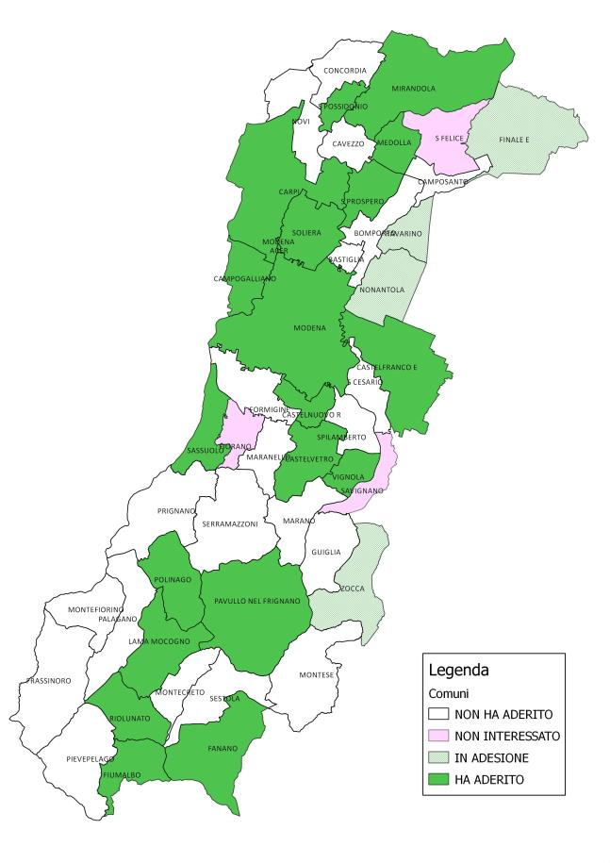
Bandi di Gara
ADESIONE
PPAA
N. PPAA nel territorio modenese: 47
N. PA che hanno adottato ELENA: 23
Suddivisione adesioni ELENA per ambiti:
EDIFICI
FOTOVOLTAICO
PUBBLICA
ILLUMINAZIONE
[Agg. dati al Bi-Annual Progress Report n.3 del 15/09/2013]

Slide 16
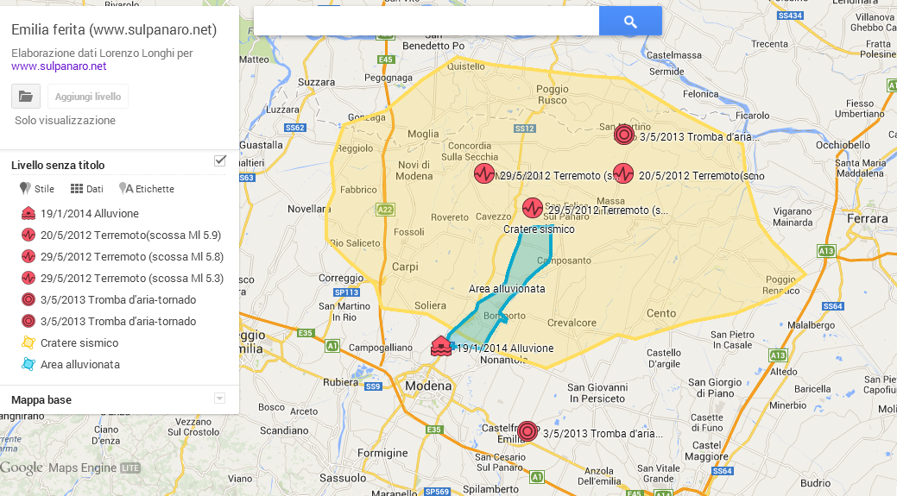
Bandi di Gara
ADESIONE
PPAA
EDIFICI
FOTOVOLTAICO
PUBBLICA
ILLUMINAZIONE

Slide 17
Bandi di Gara
ADESIONE
PPAA
Importo investimenti (€):
per SETTORE: | pubblicato | di prossima pubblicazione | obiettivo ELENA
Totale, di cui: EDIFICI: FV: PI: | 14.467.756 € 6.247.728 € 5.510.640 € 2.709.387 € | 21.027.575 € 9.647.044 € 1.586.812 € 9.793.718 € | 54.000.000 € 22.400.000 € 22.600.000 € 9.000.000 €
EDIFICI
FOTOVOLTAICO
PUBBLICA
ILLUMINAZIONE
per TIPOLOGIA: | pubblicato | di prossima pubblicazione | obiettivo ELENA
Totale, di cui: Energy Efficiency: FER: | 14.467.756 € 8.726.069 € 5.741.686 € | 21.027.575 € 19.440.762 € 1.586.812 € | 54.000.000 € 24.000.000 € 30.000.000 €

Slide 18
Bandi di Gara
Energia risparmiata o prodotta da FER (MWh):
ADESIONE
PPAA
per SETTORE: | pubblicato | di prossima pubblicazione | obiettivo ELENA
Totale, di cui: EDIFICI: FV: PI: | 11.327 9.048 2.151 128 | 16.462 13.970 1.152 1.399 | 29.400 16.000 6.400 7.000
EDIFICI
FOTOVOLTAICO
Emissioni di CO₂ evitate (ton):
PUBBLICA
ILLUMINAZIONE
per SETTORE: | pubblicato | di prossima pubblicazione | obiettivo ELENA
Totale, di cui: EDIFICI: FV: PI: | 3.495 2.270 1.098 127 | 5.079 3.505 615 959 | 9.900 3.200 3.200 3.500

Slide 19
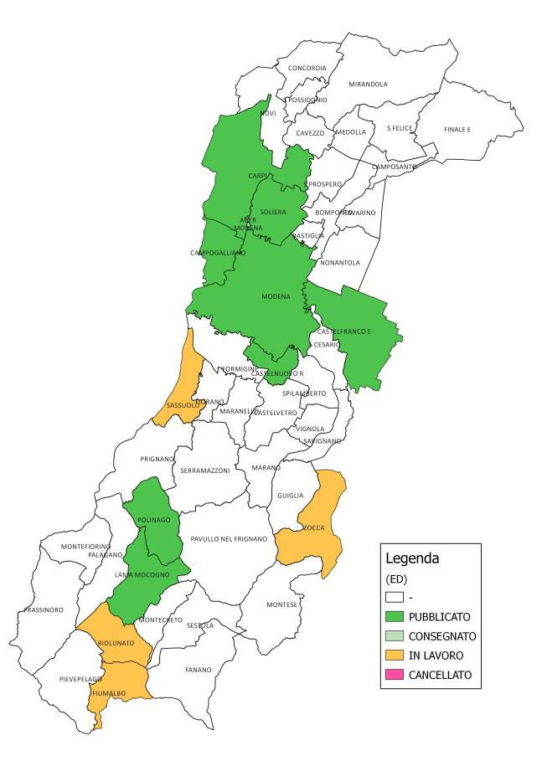
Bandi di Gara
ADESIONE
PPAA
TIPO DI GARA:
Gara di Lavori (Centrali Termiche a biomassa legnosa, Solare termico, isolamento termico a cappotto, etc.) con/ senza cofinanziamenti (PSR, Conto termico, Fondo Rotativo etc.).
Gara di Servizio, gestione, manutenzione e risparmio energetico con/ senza fornitura di energia (Servizi Energia).
EDIFICI
FOTOVOLTAICO
PUBBLICA
ILLUMINAZIONE

Slide 20
Bandi di Gara
ADESIONE
PPAA
EDIFICI
pubblicato | di prossima pubblicazione | obiettivo ELENA
195 edifici di cui: 190 edifici efficientamento imp. riscaldamento; 150 kW da biomassa legnosa; 16 mq di Solare Termico; 2.895 mq di isolamento termico pareti- coperture. | 166 edifici di cui: 143 edifici efficientamento imp. riscaldamento; 5 edifici con 90 mq di Solare Termico. 10.300 mq di isolamento termico pareti- coperture. 94 kW da idroelettrico. | 180 edifici di cui: 2,5 MW con Biomassa; 1,9 MW con PdC- geo; 2.000 mq di Solare Termico; Isolamento termico pareti- coperture.
FOTOVOLTAICO
PUBBLICA
ILLUMINAZIONE

Slide 21
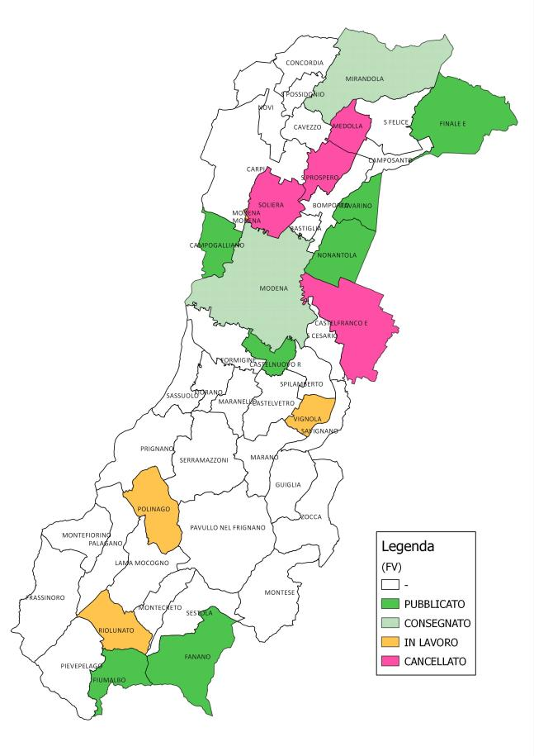
Bandi di Gara
    TIPO GARA:
    Gara di Lavori.
    Concessione di Diritto di Superficie (DDS).
    POTENZA MEDIA (kWp):
    300 - 500
    INVESTIMENTI:
    300.000 - 1.500.000 €
ADESIONE
PPAA
EDIFICI
FOTOVOLTAICO
PUBBLICA
ILLUMINAZIONE

Slide 22
Bandi di Gara
ADESIONE
PPAA
EDIFICI
pubblicato | di prossima pubblicazione | Obiettivo ELENA
4.035 kWp | 921 kWp | 5,5 MWp = 170 edifici con potenza media 33 kWp.
FOTOVOLTAICO
PUBBLICA
ILLUMINAZIONE

Slide 23
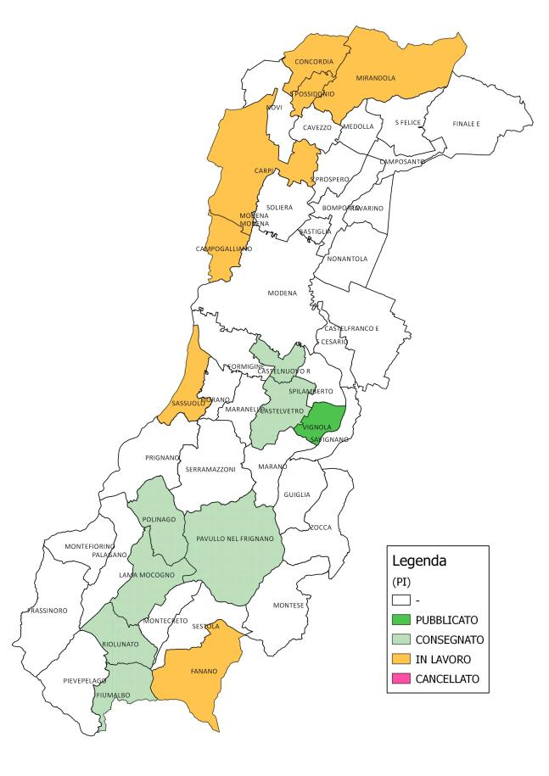
Bandi di Gara
    TIPO GARA:
    Gara di Lavori.
    Project Financing.
Gara di Servizio, gestione, manutenzione e risparmio energetico con/ senza fornitura di energia (Global Service).
    N. MEDIO PUNTI LUCE:
    900 - 5.500
    INVESTIMENTI:
    300.000 - 2.500.000 €
ADESIONE
PPAA
EDIFICI
FOTOVOLTAICO
PUBBLICA
ILLUMINAZIONE

Slide 24
Bandi di Gara
ADESIONE
PPAA
EDIFICI
pubblicato | di prossima pubblicazione | obiettivo ELENA
2.961 punti luce | 33.234 punti luce | 27.000 punti luce
FOTOVOLTAICO
PUBBLICA
ILLUMINAZIONE

Slide 25




Il Fondo Energia della Regione Emilia Romagna
24 MILIONI PER FINANZIARE I PROGETTI DI SOSTENIBILITA' ENERGETICA DELLE IMPRESE EMILIANO ROMAGNOLE IN GESTIONE ALL'RTI FIDINDUSTRIA – UNIFIDI
Il Fondo Energia è un fondo rotativo di finanza agevolata a compartecipazione privata finalizzato al finanziamento della green economy.
Il Fondo agevola gli investimenti destinati all’efficientamento energetico, alla produzione di energia da fonti rinnovabili e alla realizzazione di impianti tecnologici che consentano la riduzione dei consumi energetici da fonti tradizionali.

Slide 26
Il Fondo Energia della Regione Emilia Romagna
Approvato dalla Regione Emilia-Romagna con Deliberazioni di Giunta n. 1419/2011 e n. 65/2012, il Fondo è dotato di un plafond di risorse pari a 9,5 milioni di euro, a valere sull’Asse 3 del Por Fesr 2007-2013 “Qualificazione energetico-ambientale e sviluppo sostenibile” (Attività III.1.3) assegnato attraverso bando di gara.
Gestori del Fondo sono i confidi regionali Unifidi e Fidindustria Emilia Romagna, costituiti in ATI.
- Fondi pubblici 9,5 ML
- Fondi privati 14,25 ML
- Totali fondi 23,75 ML

Slide 27
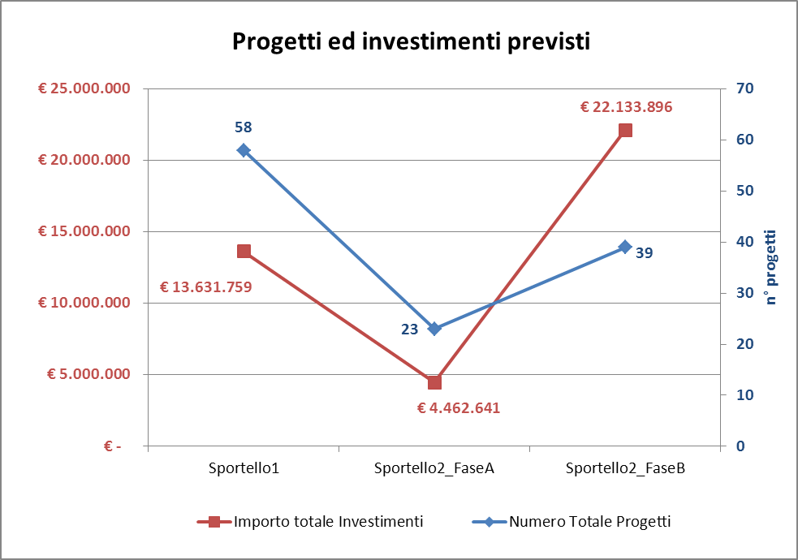
Progetti ed Investimenti

Slide 28
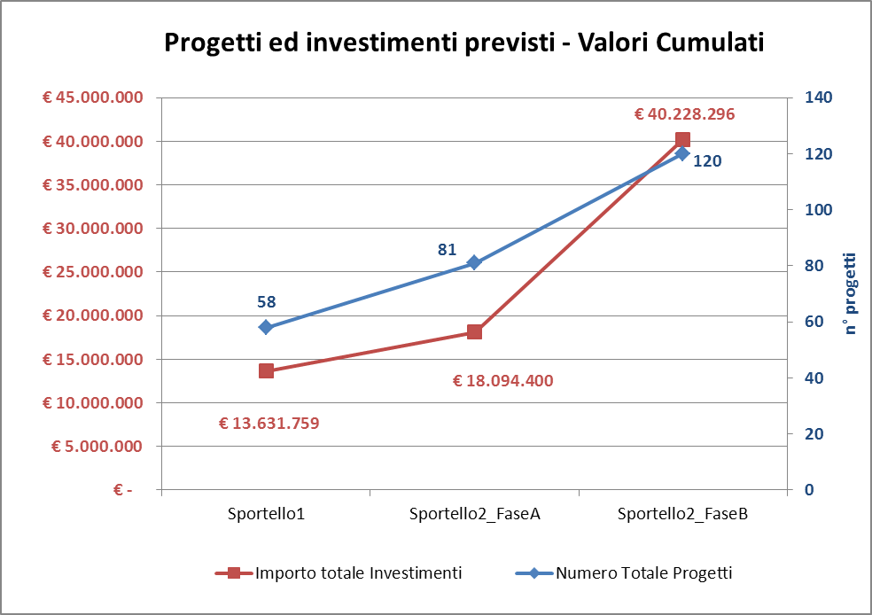
Progetti ed Investimenti

Slide 29







Modelli di finanziamento innovativi per investimenti nell’efficienza energetica nelle strutture sanitarie
Progetto MARTE/IEE/13/465

Slide 30
- MARTE è un progetto europeo finanziato dal programma Intelligent Energy Europe - IEE, nella sezione MLEI PDA (Mobilising Local Energy Investments - Project Development Assistance) finalizzata a mobilitare investimenti nel settore energetico a livello locale, dando assistenza allo sviluppo del progetto.
- MARTE, come altri progetti europei di PDA, si sviluppa a livello regionale lanciando investimenti per l’ efficienza energetica attraverso strategie innovatrici di finanziamento. Promuove contratti sul modello EPC Energy Performance Contracts (Contratti di rendimento energetico) mobilitando circa 15,5 milioni di Euro di investimenti in edifici sanitari per l’efficientamento energetico.
http://www.marteproject.eu/

Slide 31
- Nel quadro del progetto MARTE e dei Fondi strutturali per il periodo di programmazione 2014-2020, la Regione Marche istituirà un Fondo Energia, fondo rotativo che interesserà diversi settori tra cui quello per l’efficientamento energetico degli edifici.
- Il partenariato di MARTE è composto da 5 organizzazioni: Regione Marche, ASUR (Azienda Sanitaria Regionale, IT), AESS (Agenzia per l'Energia di Modena, IT), UNIVPM Università Politecnica delle Marche (Ancona, IT), SIAIS Associazione nazionale senza scopo di lucro per l'architettura e ingegneria nel settore della sanità (IT).
La durata di MARTE è di 32 mesi, da marzo 2014 fino ad ottobre 2016.

Slide 32
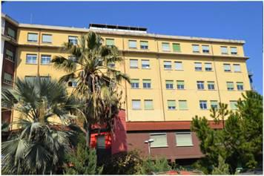
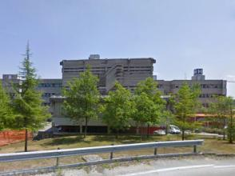
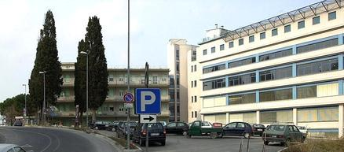
Sono stati previsti due tipi di investimenti, a seconda del tipo di edificio sanitario:
Riqualificazione energetica degli ospedali: per i 3 ospedali di Urbino, San Benedetto del Tronto e Pergola saranno attuate strategie di alta efficienza energetica per edifici passivi e il ricorso alle energie rinnovabili:
San Benedetto del Tronto ISOLAMENTO PARETE PERIMETRALI E COPERTURE, INFISSI E ISOLAMENTO CASSONETTI, SOSTITUZIONE GENERATORE + REGOLAZIONE+ IMPIANTO DI DISTRIBUZIONE ED EMISSIONE | Urbino ISOLAMENTO PARETE PERIMETRALI E COPERTURE, INFISSI E ISOLAMENTO CASSONETTI, COGENERAZIONE | Pergola ISOLAMENTO PARETE PERIMETRALI E COPERTURE, INFISSI E ISOLAMENTO CASSONETTI, SOSTITUZIONE GENERATORE + REGOLAZIONE+ IMPIANTO DI DISTRIBUZIONE ED EMISSIONE

Slide 33
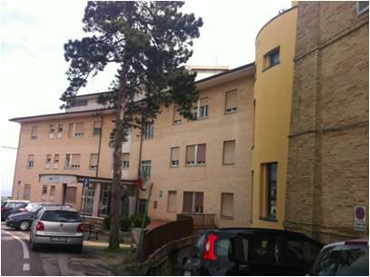
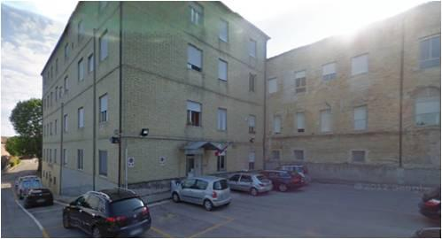
Poliambulatori:i 2 edifici di San Elpidio a Mare e Petritoli saranno riqualificati principalmente per mezzo di tecnologie attive ed intelligenti.
Sant'Elpidio a Mare CONDOTTA A.C.S. TRA C.T. E SOTTO-CENTRALE, SOLARE TERMICO, REGOLAZIONE, INFISSI (PARZIALE), IMPIANTO DI ILLUMINAZIONE | Petritoli ISOLAMENTO SOTTOTETTO, SOLARE TERMICO, SOSTITUZIONE GENERATORE + REGOLAZIONE, INFISSI, IMPIANTO DI ILLUMINAZIONE

Slide 34
La gara Energy Performance Contract
(Energy Performance Contract)
Contratto di rendimento energetico
Ente Pubblico
D. Lgs. 30 Maggio 2008 n.115

Slide 35
La gara Energy Performance Contract
D.Lgs. 30 Maggio 2008 n.115
2. Definizioni
3. Requisiti del Fornitore dei contratto servizio energia
Allegato II
CONTRATTO DI SERVIZIO ENERGIA
4. Requisiti e prestazione del contratto servizio energia
5. Requisiti e prestazione del contratto servizio energia “Plus”
6. Durata contrattuale

Slide 36
La gara Energy Performance Contract
…
b) contratto servizio energia «Plus»: è un contratto servizio energia che rispetta gli ulteriori requisiti di cui al paragrafo 5 e che si configura come fattispecie di un contratto di rendimento energetico;
…
Contratto di rendimento energetico
Fornitura
Energia
Servizio
Gestione/manutenzione
Impianti efficiente
Interventi strutturali di riqualificazione energetica (1° anno)
Realizzazione dell’obiettivo di risparmio energetico

Slide 37
La gara Energy Performance Contract
INTERVENTI RIQUALIFICAZIONE ENERGETICA
Ospedale di Pergola
Ospedale di Urbino
Ospedale
di San Benedetto del Tronto
Poliambulatorio
Sant'Elpidio a Mare
Poliambulatorio Petritoli
Report Energy audit (Università)
Valore economico annuo
Risparmio Energetico
Costo Totale Interventi
Tempo ritorno semplice «progetto»

Slide 38
La gara Energy Performance Contract
Scenario Contratto EPC : RISORSE NECESSARIE
Costo Totale Interventi
Fondo REGIONE
35%
Fondo Rotazione
45%
Finanziamento «ESCo»
20%
Pagato alla ESCo alla fine del 1° anno («fine lavori»)
Quote annuali dal 2° anno
Quote annuali dal 2° anno

Slide 39
La gara Energy Performance Contract
Ospedale di Pergola
Ospedale di Urbino
Ospedale
di San Benedetto del Tronto
Poliambulatorio
Sant'Elpidio a Mare
Poliambulatorio Petritoli
Lotto 1
Lotto 2
Lotto 1

Slide 40
FESR Marche 2014+
Asse | % risorse | Dotazione (UE + Stato + Regione) (€)
OT 1 Ricerca e innovazione | 32% | 109.387.373,76
OT 2 ICT | 7% | 22.837.474,75
OT 3 Competitività PMI | 19% | 65.512.424,26
OT4 Energia | 19% | 65.449.927,86
OT 5 Rischi | 7% | 22.837.474,75
OT 6 Tutela patrimonio | 12% | 41.224.963,93
Assistenza tecnica | 3% | 10.133.648,48
TOTALE | 100% | 337.383.287,79

Slide 41
Il nuovo PEAR della R.M.
→ (In prevalenza) Politiche mirate al risparmio e all’efficienza energetica e allo sviluppo delle rinnovabili per conseguire l’obiettivo cogente determinato dal DM “burden sharing” al 2020
→ Privilegiare il più possibile le ristrutturazioni rispetto alle nuove edificazioni
→ Incrementare lo standard di efficienza richiesto agli edifici ristrutturati, portandolo il più possibile vicino alle nuove edificazioni
→ Favorire l’installazione del fotovoltaico integrato agli edifici
→ Sviluppare solare termico e pompe di calore con priorità nell’ambito degli interventi efficientamento energetico degli edifici

Slide 42
Il «Fondo Energia» nelle Marche FESR 14-20
Strumento finanziario con una significativa dotazione di Risorse (almeno 25-30 €mln) in grado di produrre effetto leva per capitali privati
Efficienza energetica negli edifici pubblici
Destinatari: Enti pubblici, ESCO
Efficienza energetica nella Pubblica Illuminazione
Destinatari: Enti pubblici, ESCO
Destinatari: Enti pubblici, Aziende pubbliche di trasporto, Società di leasing
Rinnovo mezzi di trasporto ecologici nelle aree urbane

Slide 43

Sito AESS
http://www.aess-modena.it/it/progetti/elena.html

